Slide 1
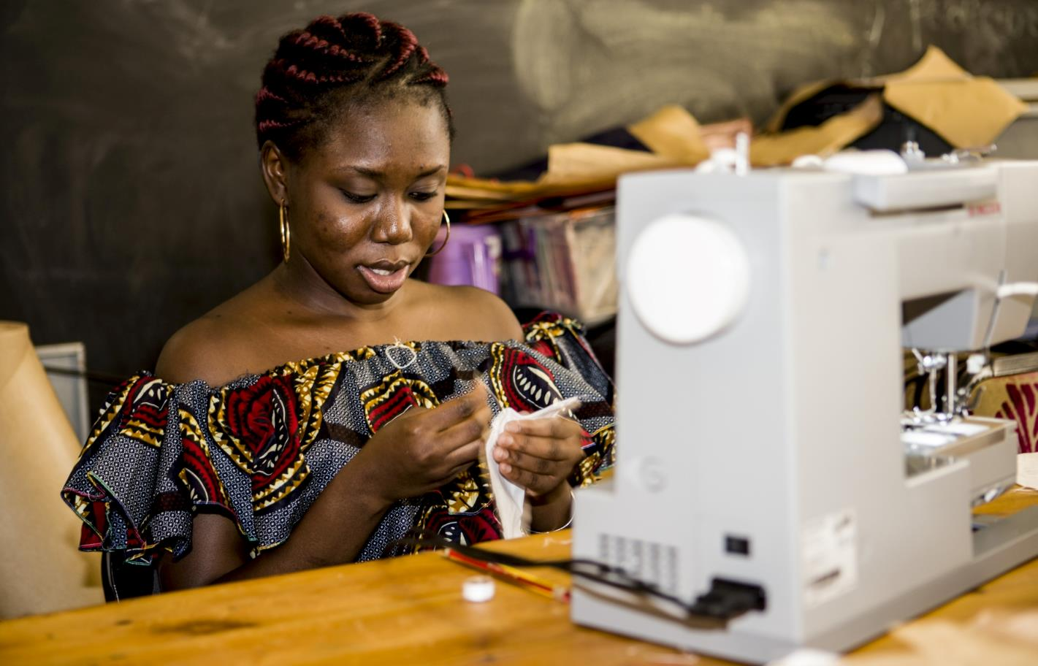
Südafrika
Eine Ausbildung für die Ausgegrenzten
Notes:
1

Slide 2
Südafrika
Südafrika Deutschland
Fläche in km² 1.219.090 357.022
Bevölkerung in Millionen 57,0 79,9
Mittleres Alter in Jahren 28,0 47,8
Geburtenrate in Geburten/1.000 Einw. 18,9 8,6
Säuglingssterblichkeit in % 2,7 0,3
Lebenserwartung in Jahren 65,0 81,3
HIV-Rate in % 17,3 0,1
Anteil untergewichtiger Kinder in % 5,5 0,5
Analphabetenrate in % 13,0 k. A.
Jugendarbeitslosigkeit in % 57,0 6,2
Bruttosozialprodukt in $/Kopf 12.703 53.919
Quelle: CIA World Factbook (2021)
SIMBABWE
BOTSWANA
NAMIBIA
MOZAMBIQUE
Pretoria
Johannesburg
SWAZILAND
SÜDAFRIKA
Bloemfontein
LESOTHO
Kapstadt
SÜDAFRIKA
Notes:
2

Slide 3
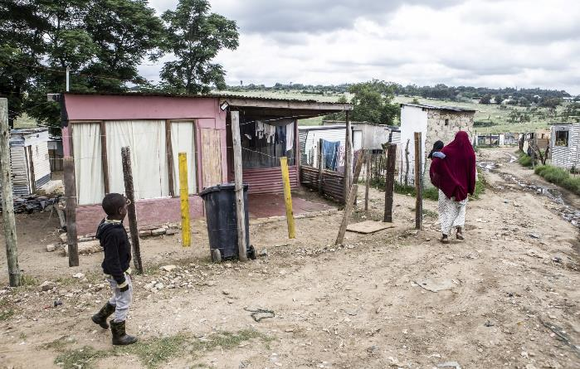
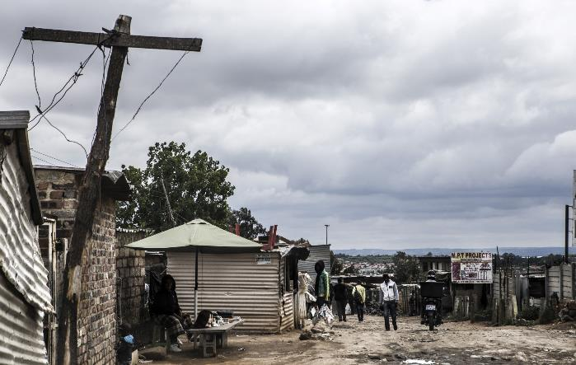
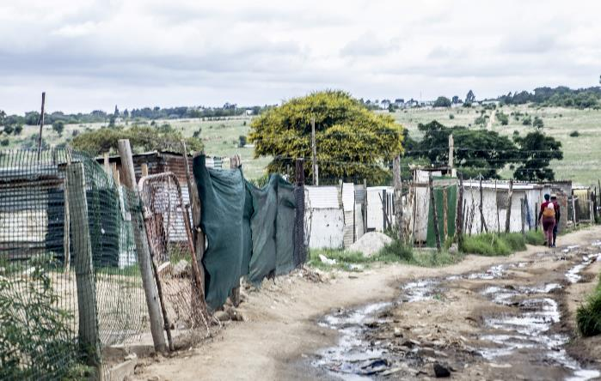
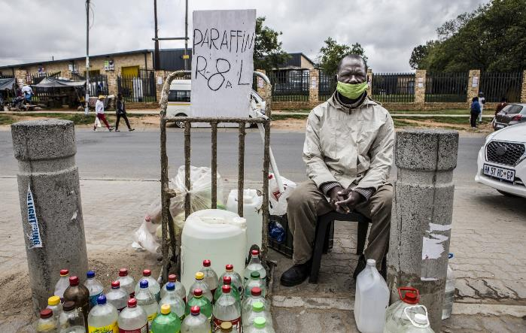
Südafrika hat die drittgrößte Volkswirtschaft des afrikanischen Kontinents. Dennoch leben zwei Drittel der Bevölkerung in Armut.

Slide 4
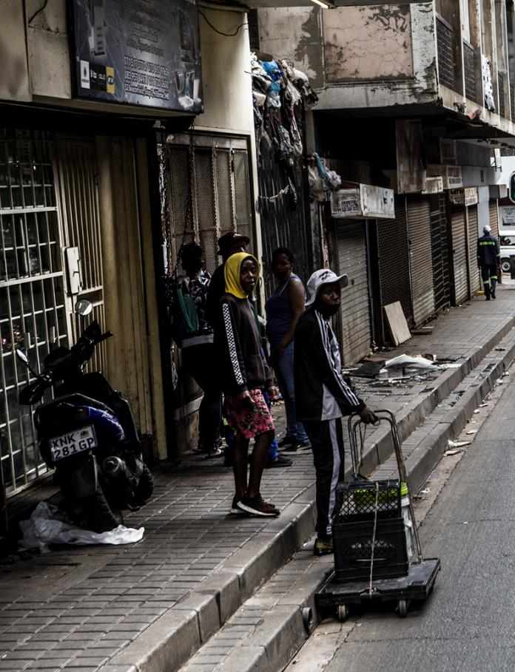
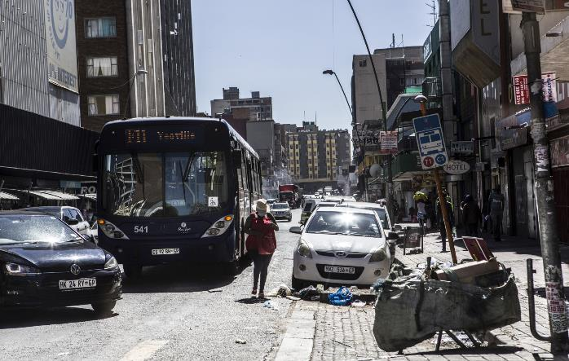
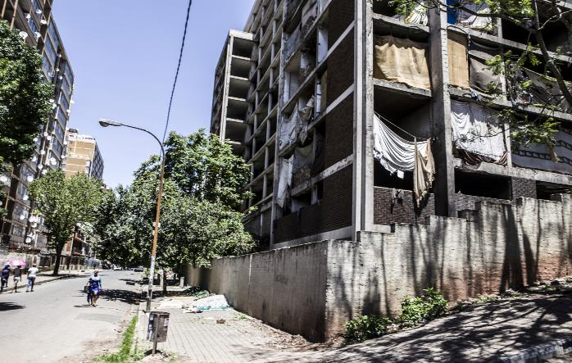
Die Jugendarbeitslosigkeit zählt zu den höchsten weltweit. Besonders trostlos ist die Lage im Johannesburger Stadtteil Hillbrow.

Slide 5
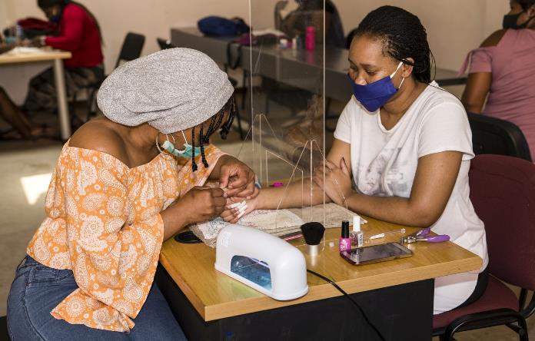
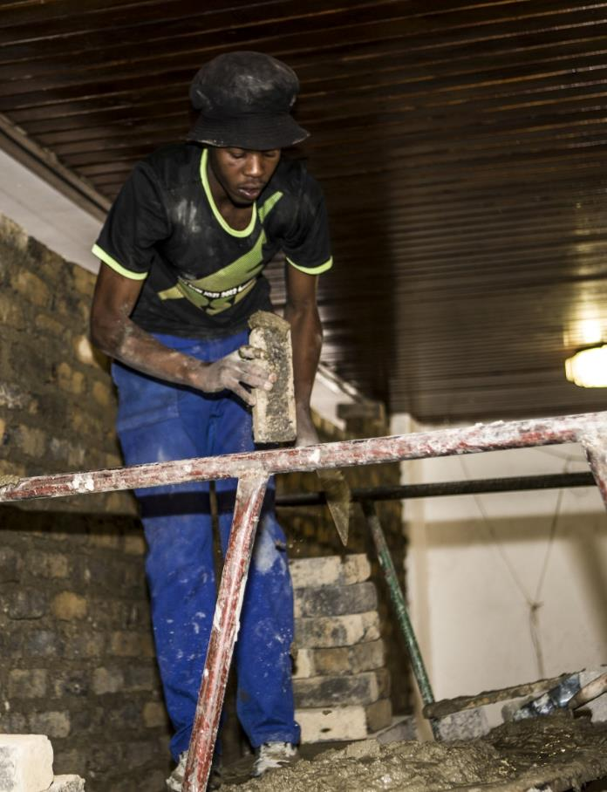
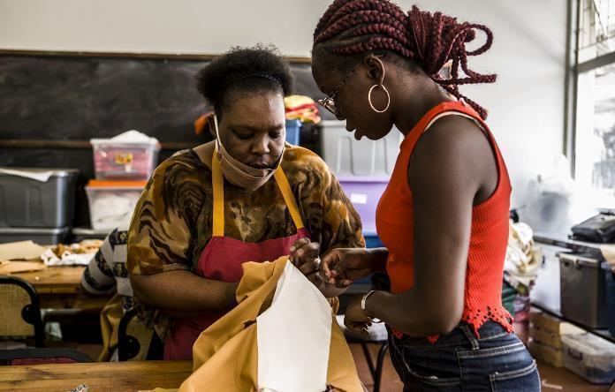
Die Outreach Foundation bietet Jugendlichen Perspektiven. Sie können im Zentrum der Stiftung verschiedene Ausbildungen absolvieren.

Slide 6
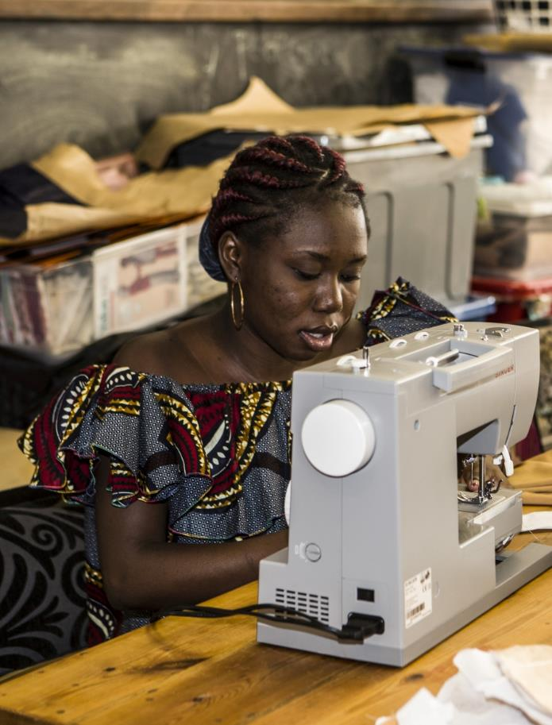
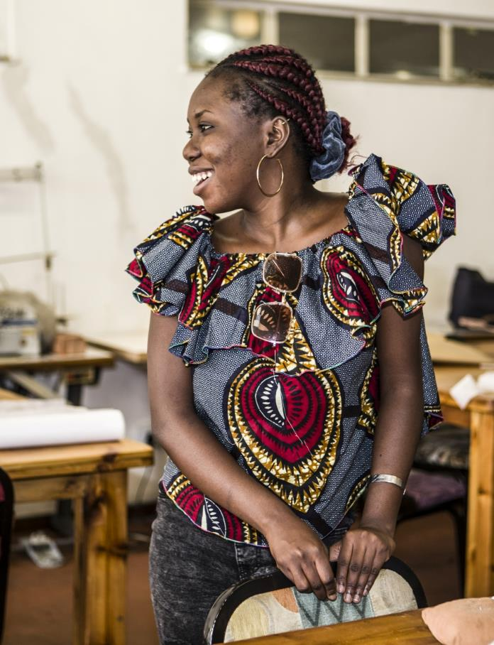
Stevie Mbourangon träumte schon lange davon, nähen zu lernen. Jetzt besucht sie den Nähkurs der Outreach Foundation.

Slide 7
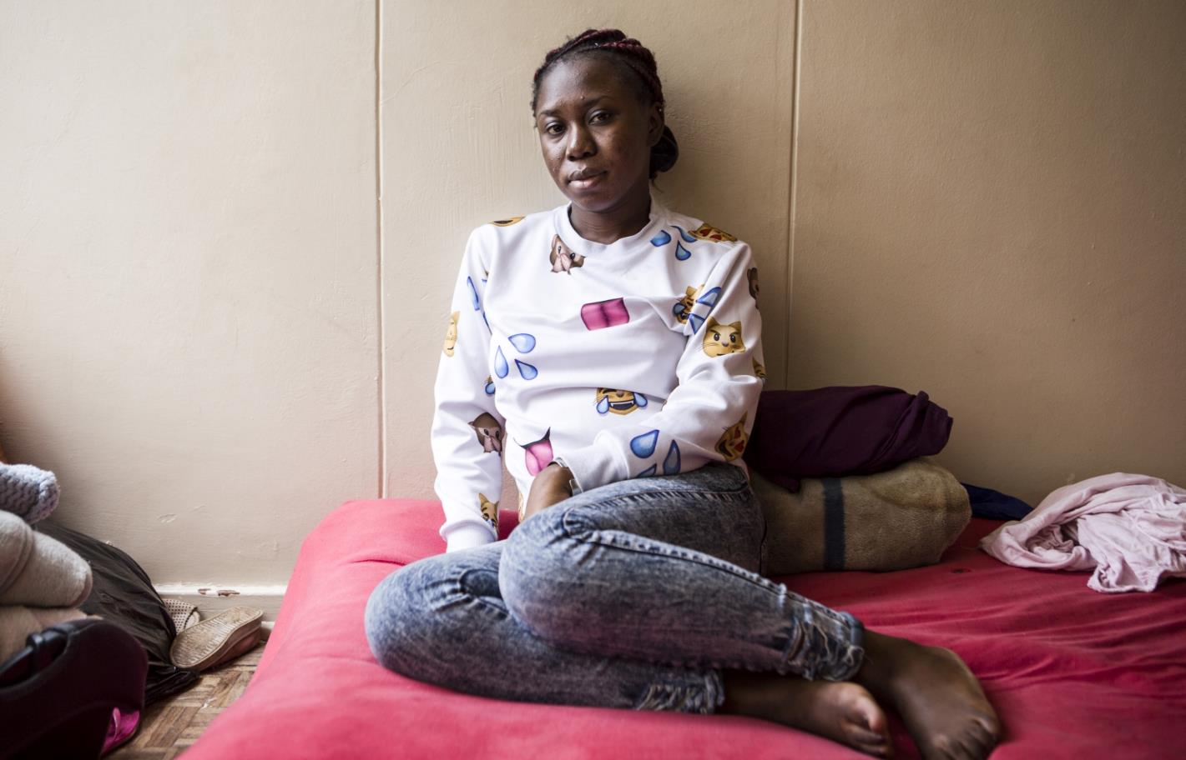
Zuvor hatte sie ihr Abitur gemacht. Wer sich aber wie Stevie kein Studium leisten kann, muss einen Job finden – die sind rar gesät.

Slide 8
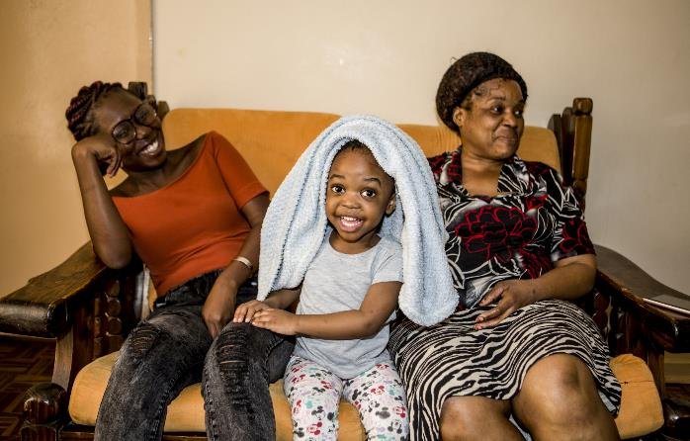
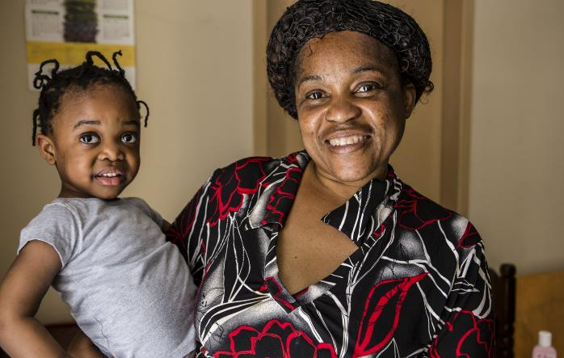
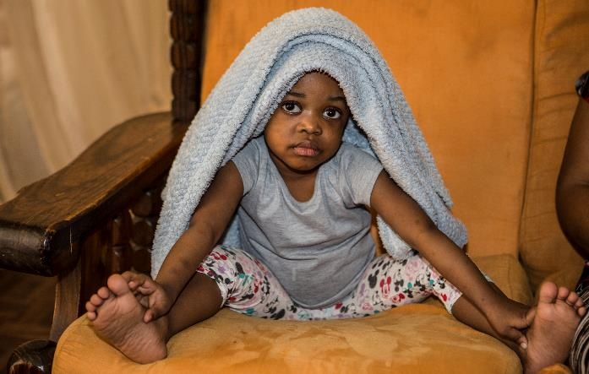
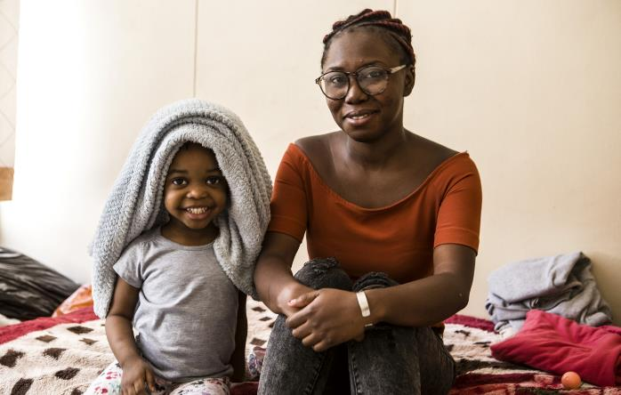
Mit ihrer Tante Audrey und deren Kindern wohnt Stevie in einer kaum 40 Quadratmeter großen Wohnung am Rand von Hillbrow.

Slide 9
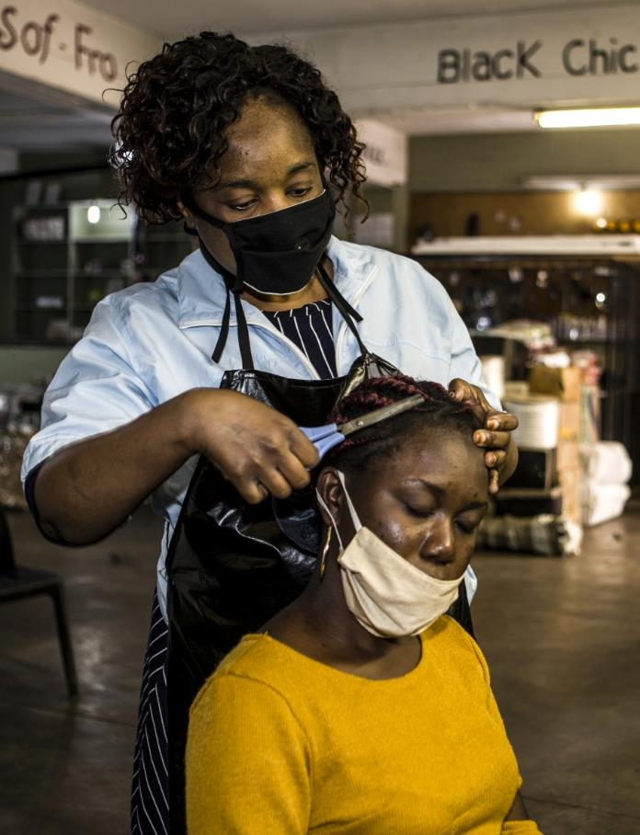
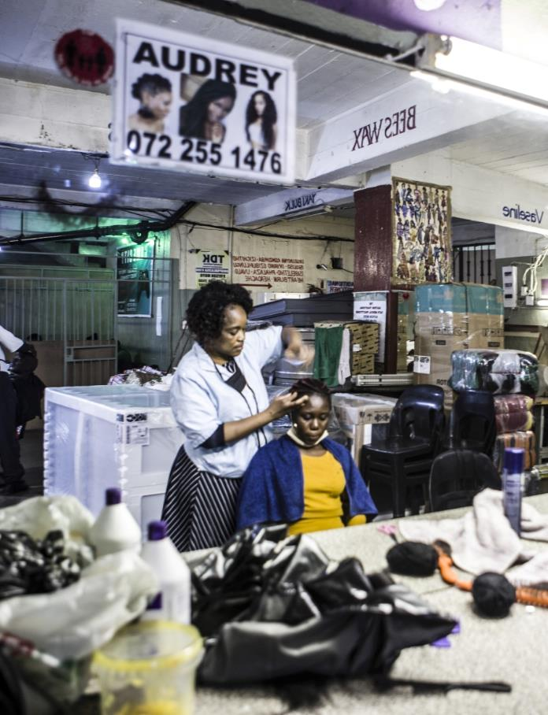
Audrey hat in einem heruntergekommenen Geschäftsgebäude einen Stuhl vor einem Spiegel gemietet: „Mein Friseursalon“, sagt sie verlegen.
Notes:
9

Slide 10
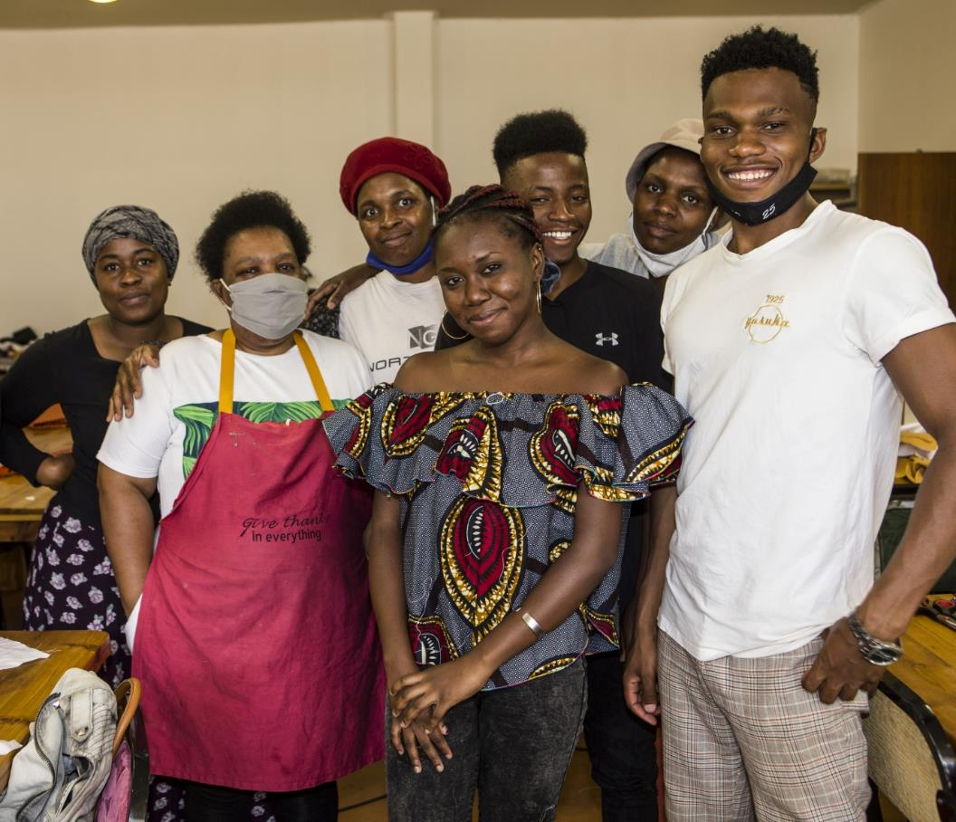
Mit den anderen Azubis versteht Stevie sich gut. „Wenn ich mal berühmt bin, werde ich dich als Näher anstellen“, sagt sie zu Newman und lacht.

Slide 11
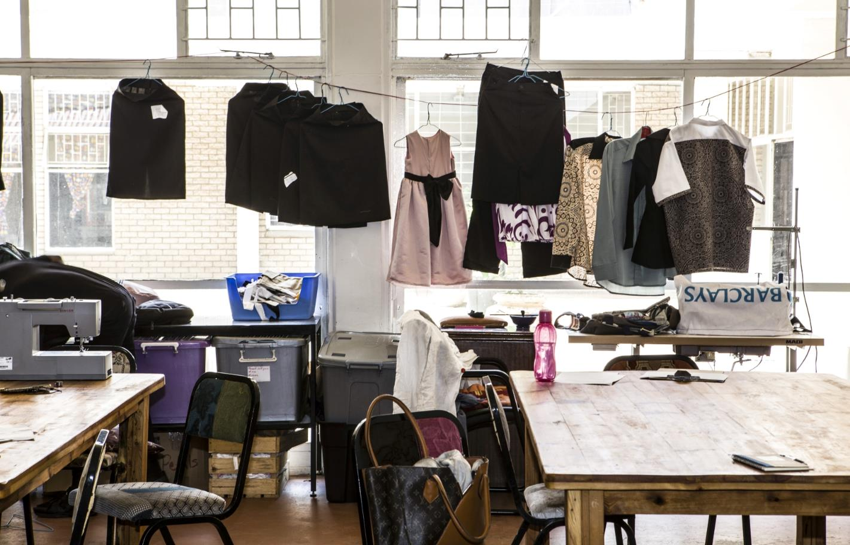
Im Raum hängen die ersten Produktionen des Kurses: Kochschürzen, Hosen, Röcke. Heute stehen Hemden auf dem Programm.
Notes:
11

Slide 12
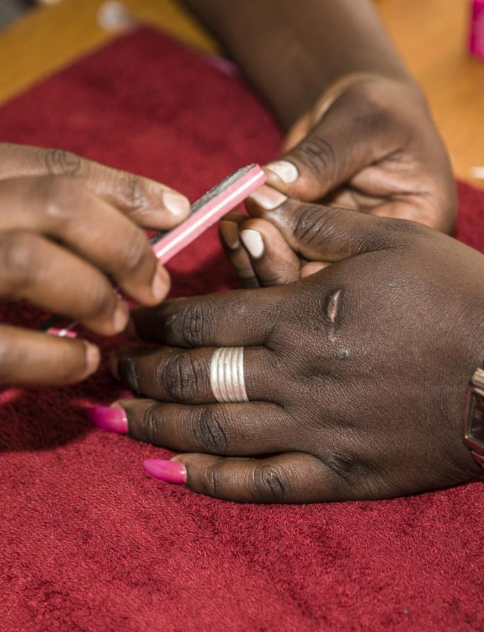
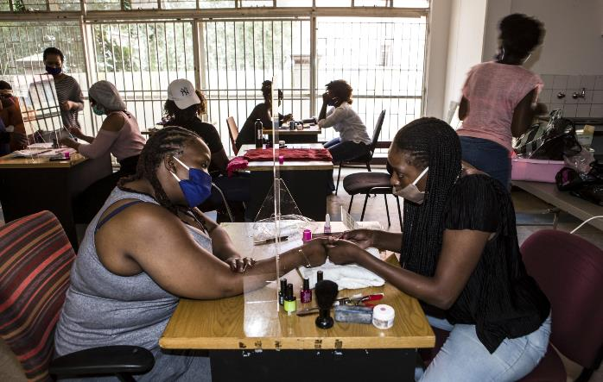
Nebenan lernt mehr als ein Dutzend junger Frauen, wie Fingernägel richtig zu pflegen und Makeup perfekt aufzutragen ist.
Notes:
12

Slide 13
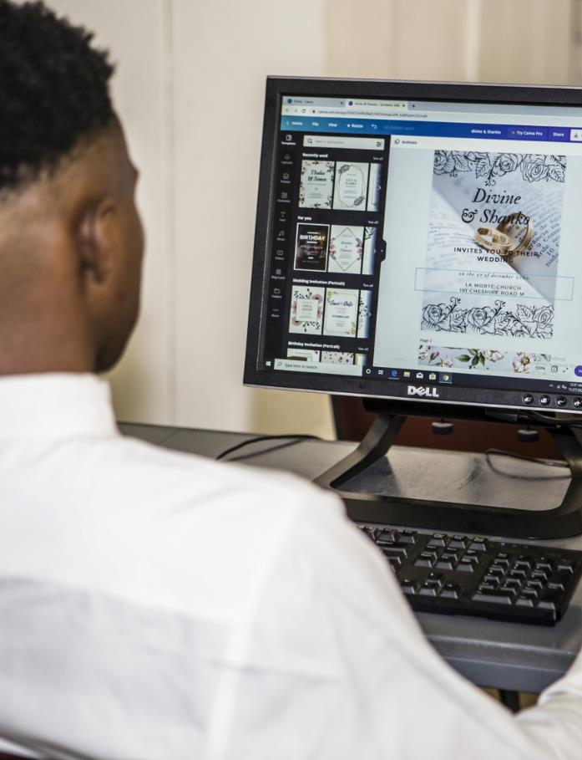
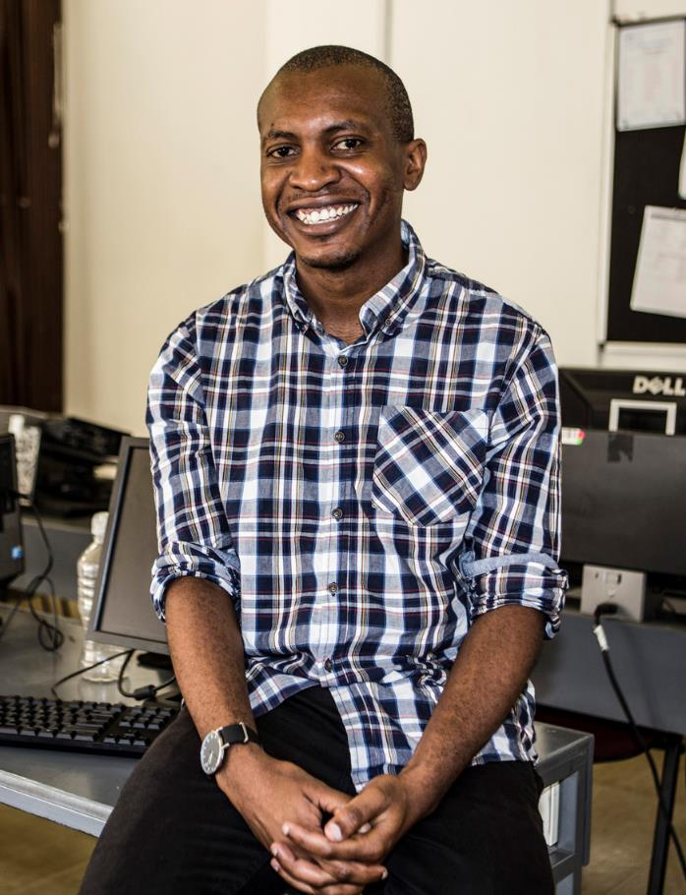
In einem weiteren Raum sitzen junge Leute vor dem Computer. Kurs-leiter Musawenkosi Tishabalala hat hier selbst eine Ausbildung gemacht.

Slide 14
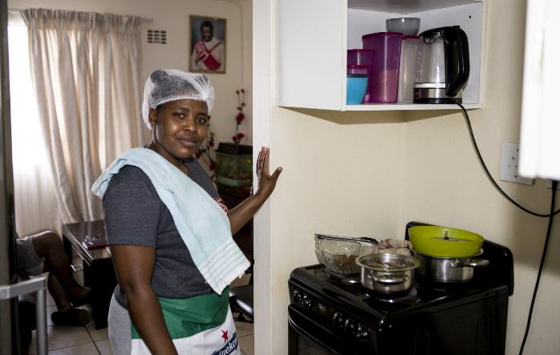
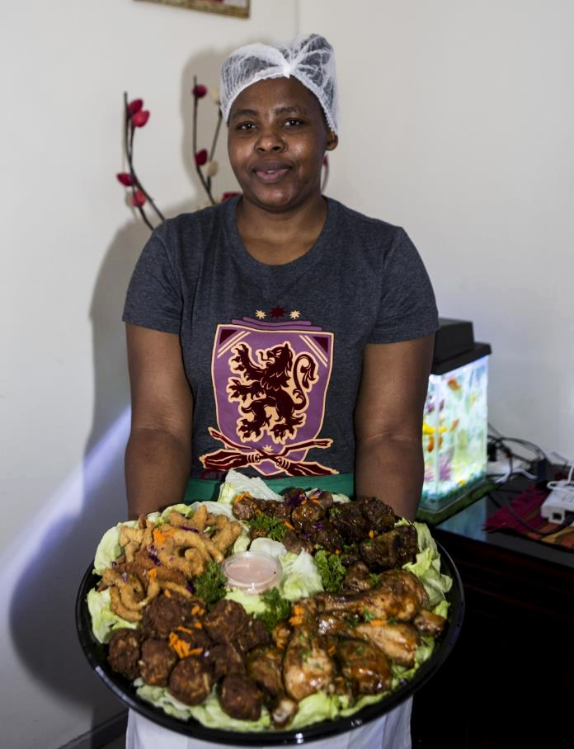
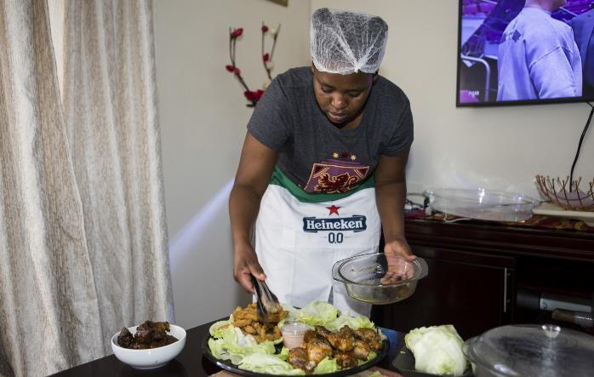
Eine Lehrküche gibt es auch. Sizalobuhle Nyathi hat ihr Kochdiplom bereits in der Tasche. Heute führt sie ein kleines Catering-Unternehmen.
Notes:
14

Slide 15
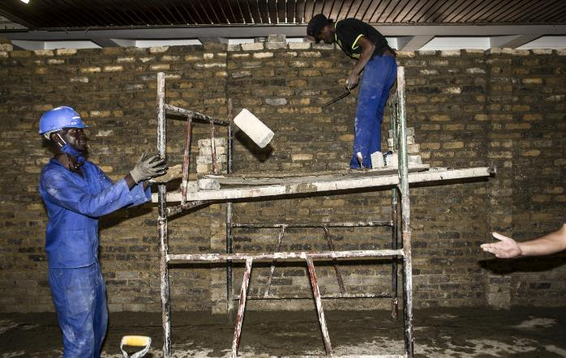
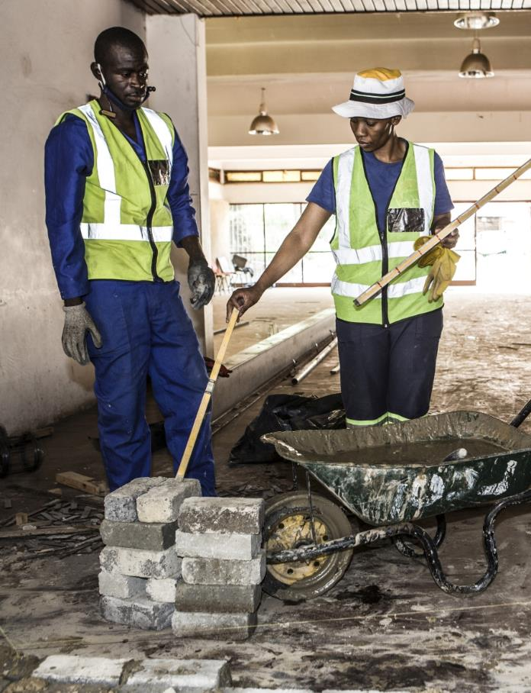
Auch Maurerkurse bietet die Outreach Foundation an. In drei Monaten lernen die Teilnehmenden die Grundlagen des Handwerks.

Slide 16
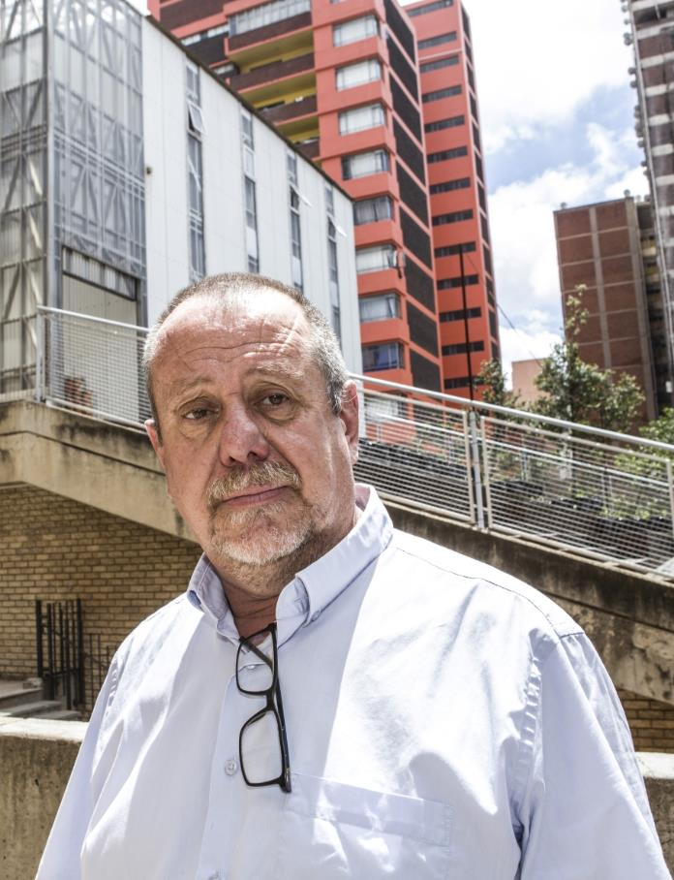
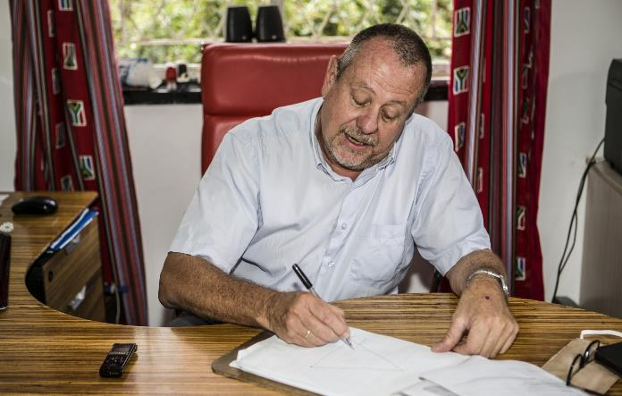
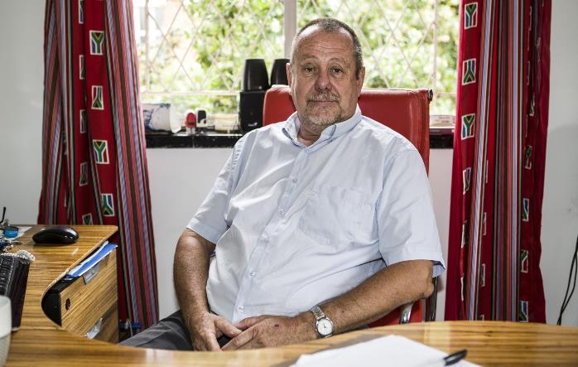
„Gewiss ist man danach kein Maurer­­meister“, sagt Direktor Robert Michel. „Aber man kann sich hocharbeiten oder selbständig machen.“

Slide 17
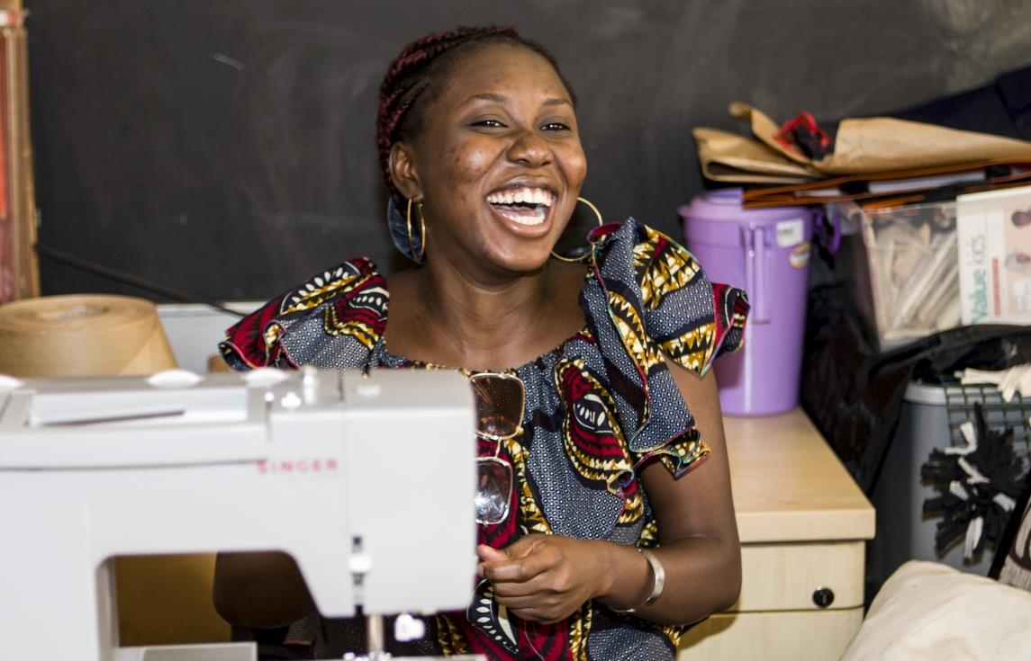
Sich selbständig zu machen, das ist auch Stevies größter Wunsch. „Irgendwann werde ich mein eigenes Modegeschäft eröffnen“, sagt sie.
Notes:
17

Slide 18
Sie sahen eine Präsentation zum Projekt der Partnerorganisation
Outreach Foundation aus Südafrika.
Eine Ausbildung für die Ausgegrenzten
www.brot-fuer-die-welt.de/projekte/suedafrika-ausbildung
Herausgeber
Brot für die Welt
Evangelisches Werk für Diakonie und Entwicklung e.V.
Caroline-Michaelis-Str. 1
10115 Berlin
Telefon 030 65211 4711
kontakt@brot-fuer-die-welt.de
Redaktion Thorsten Lichtblau, Thomas Knödl, Franziska Reich (V.i.S.d.P.)
Text Johannes Dieterich
Fotos Mark Lewis
Gestaltung Thomas Knödl
Berlin, Juli 2021
Notes:
18

Slide 19
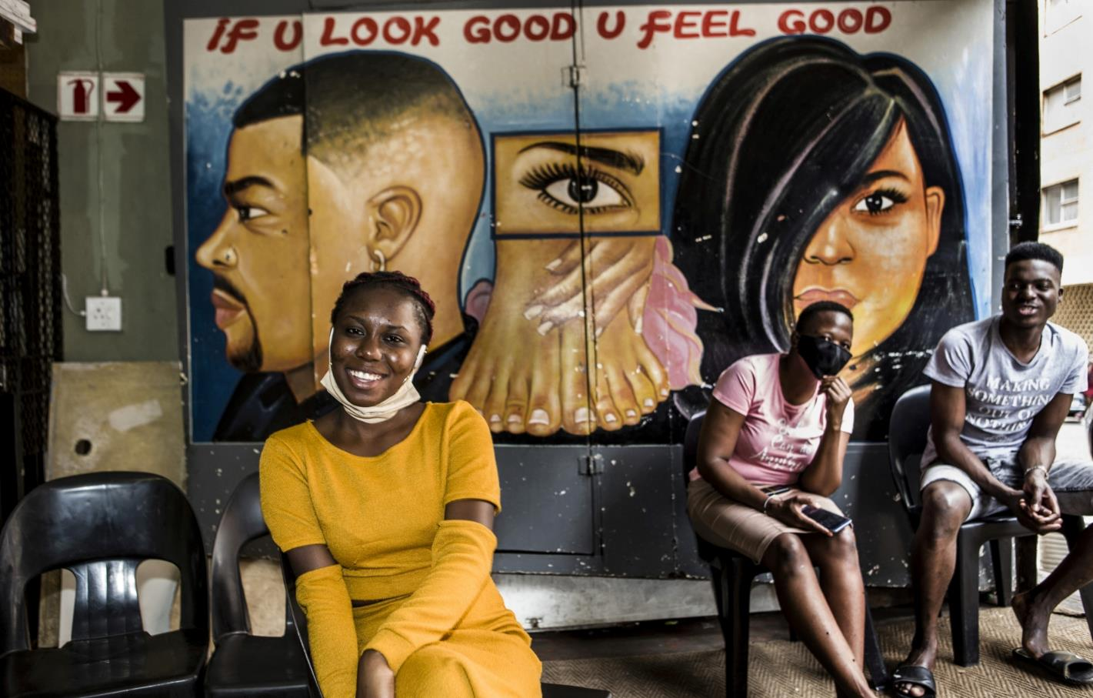
Spendenkonto
Bank für Kirche und Diakonie
IBAN: DE10 1006 1006 0500 5005 00
Notes:
19

